Slide 1

Проект по решению жизненной ситуации «Проведение медосмотра детей первого года жизни».
МБУЗ "Детская городская поликлиника № 1 г. Ростов-на-Дону
31.03.2022.

Slide 2
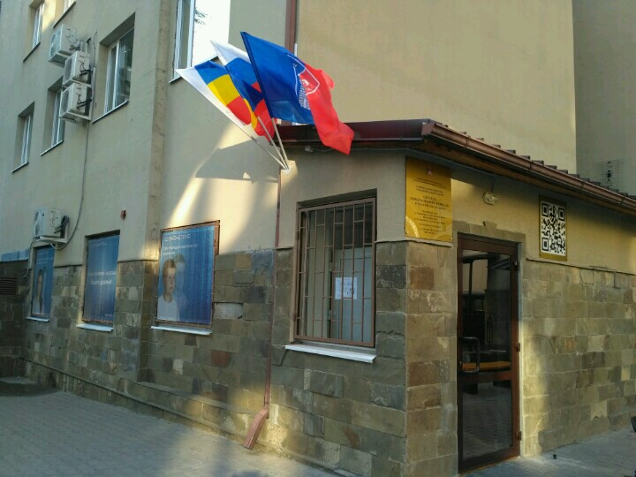
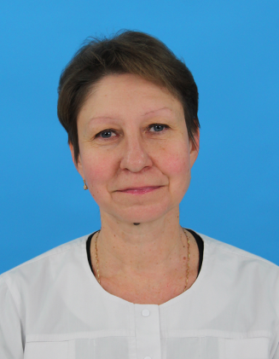
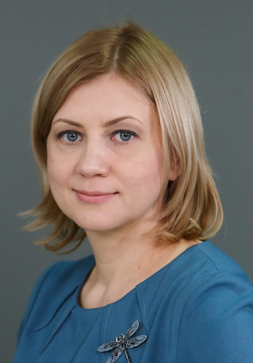
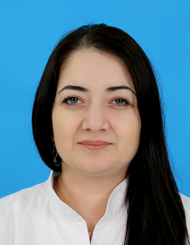
Общая информация об учреждении
Главный врач
Зам.гл.вр. по ОМР
Зам. гл. вр. по лечебной части
Руководитель проекта
Руководитель рабочей группы
Владелец процесса
МБУЗ "Детская городская поликлиника № 1 г. Ростова-на-Дону"

Slide 3
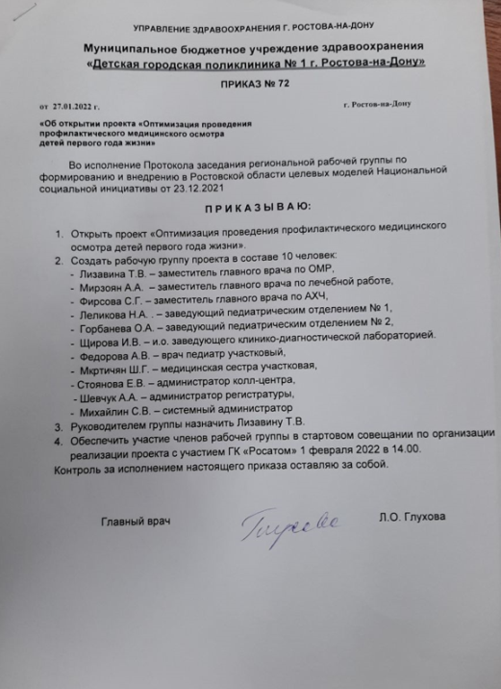
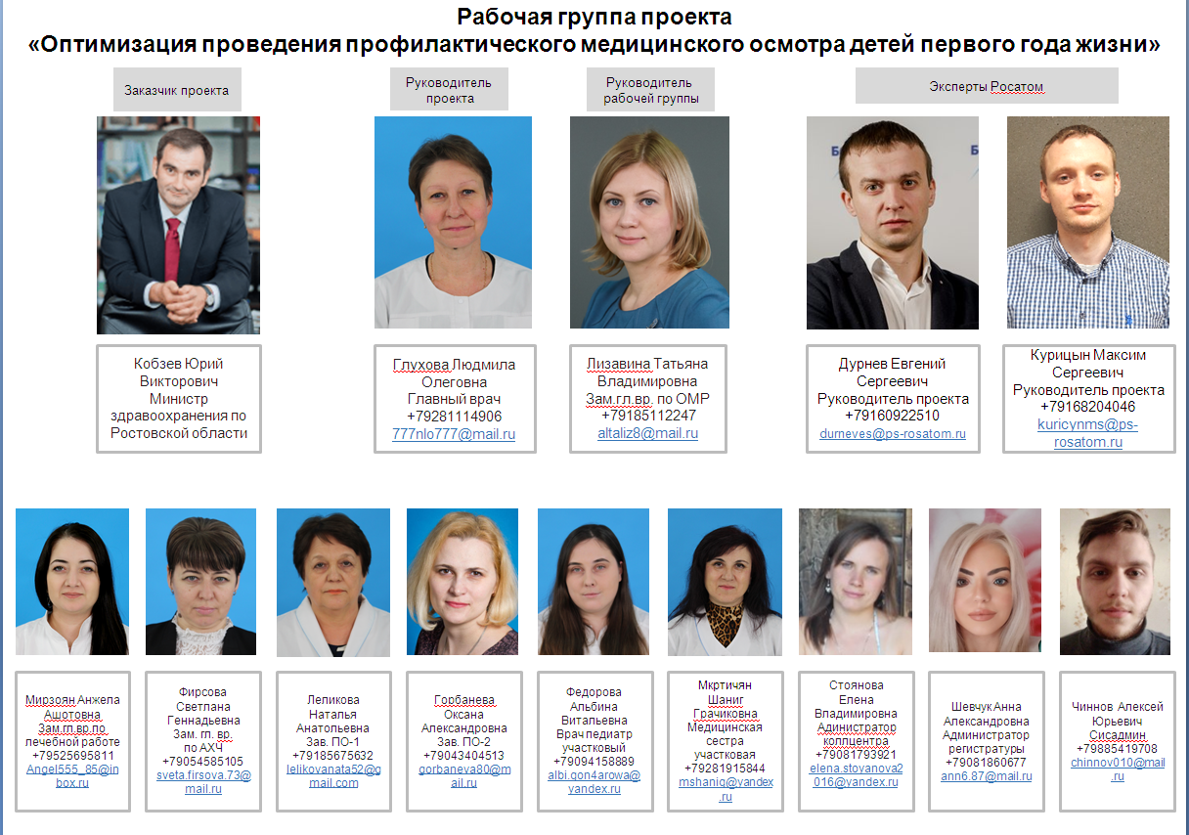
Выпустили распоряжение о создании Рабочей группы
Распоряжение
Состав рабочей группы

Slide 4
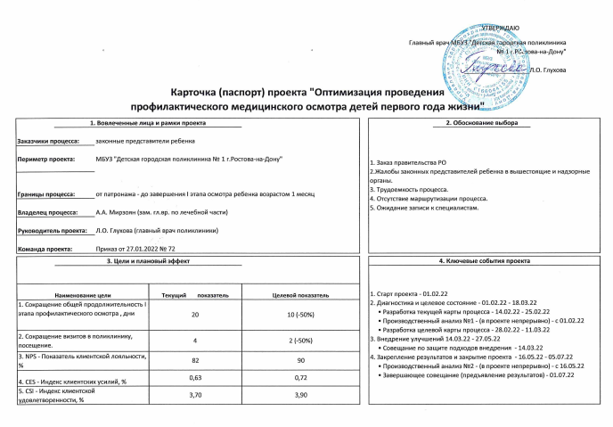
Сформировали карточку проекта
«Проведение медосмотра детей первого года жизни»

Slide 5
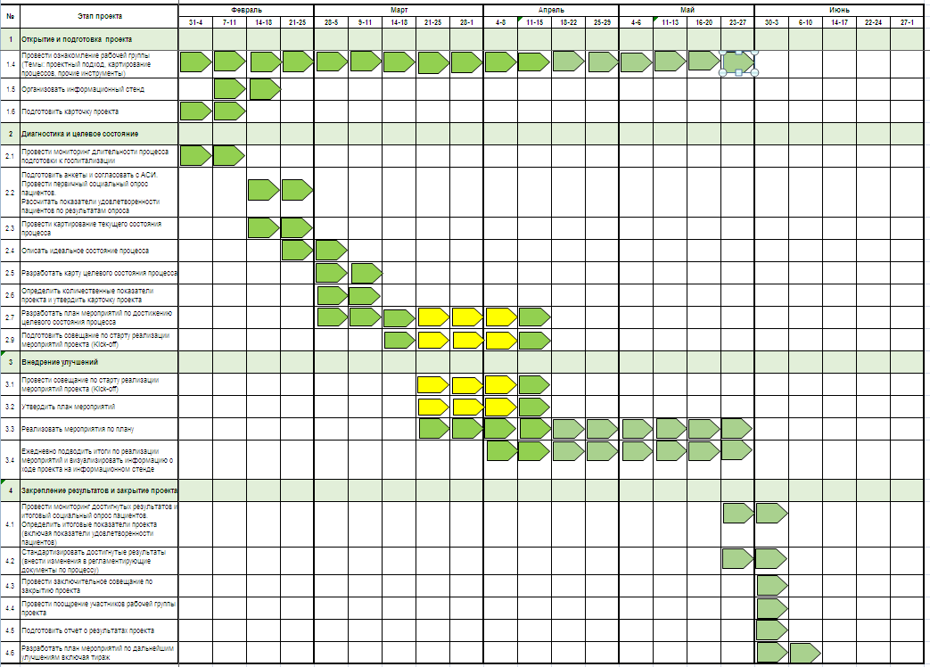
Сформировали дорожную карту проекта

Slide 6
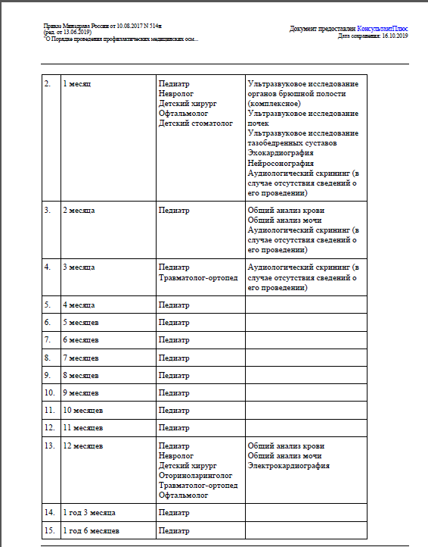
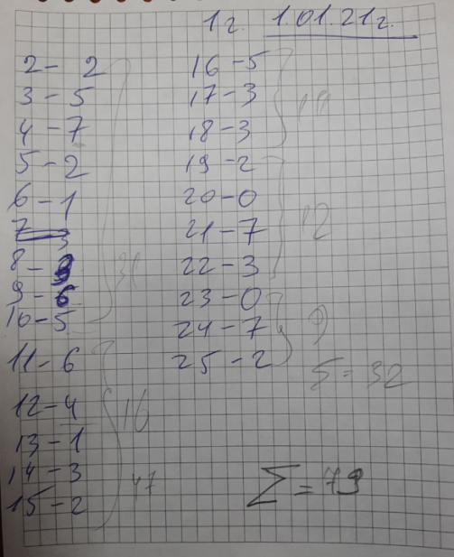
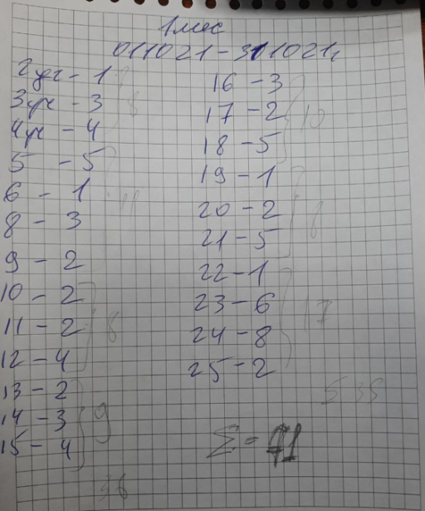
Руководящий документ, приказ 514 Н.
Выбор продукта
На момент открытия проекта было зарегистрировано 79 детей в возрасте 1 года и 71 – 1 месяц
Процесс мед. осмотра детей 1 мес. показал наибольшее значение времени протекания процесса ( далее ВПП), до 41 дня
Коллегиально был выбран пилотный продукт – дети в возрасте 1 мес.
Приказ 514 Н

Slide 7
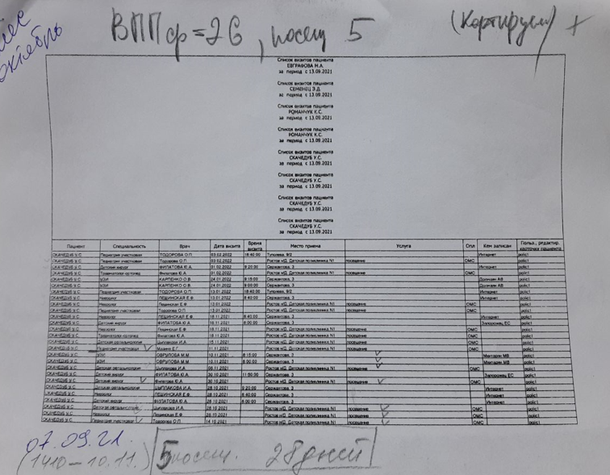
Диагностика текущего состояния
ВПП = 28 дней, 5 посещений
Согласно приказу 514 Н
Общая продолжительность I этапа профилактического осмотра должна составлять не более 20 рабочих дней.
Пример одной из карточек реальных посещений, на основе которых ведется диагностика проанализировано более 15 случаев)

Slide 8
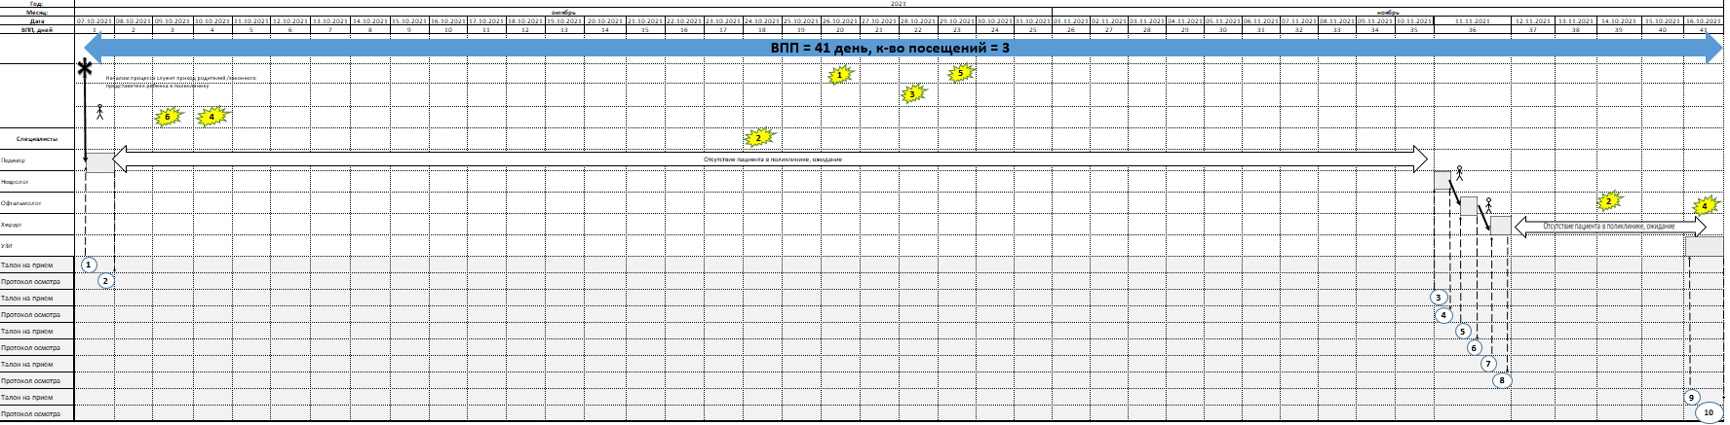
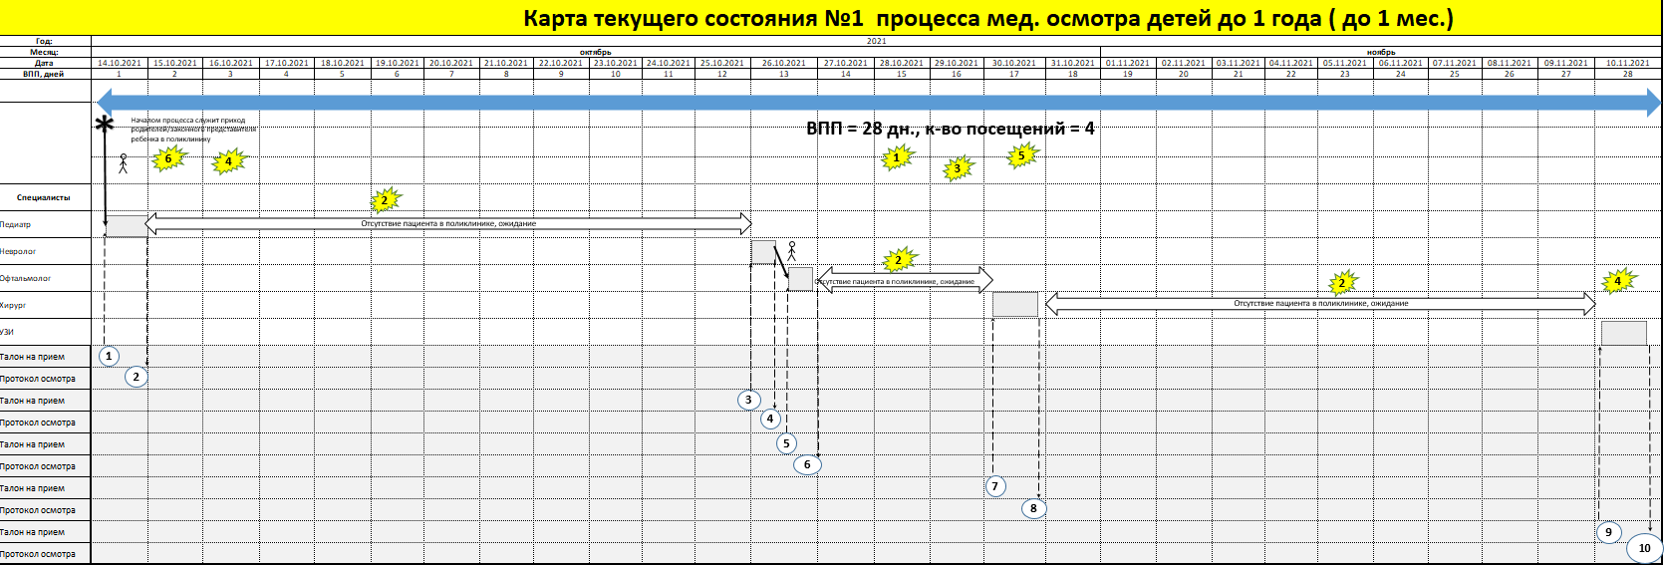
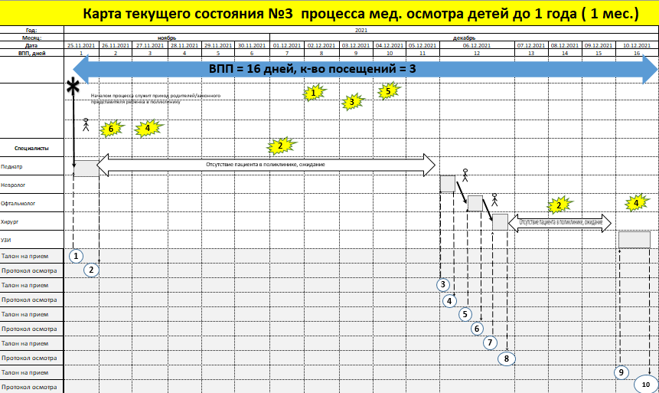
Разработали карты текущего состояния
ВПП – 41 дня
Количество
посещений – 3
ВПП – 28 день
Количество
посещений – 4
ВПП (max) – 41 день
Количество
Посещений (max) – 4
ВПП – 16 дня
Количество
посещений – 3

Slide 9
Определили проблемы в процессе
Проблемы, влияющие на ВПП
(время протекания процесса):
1. Не выполнение регламентных сроков общей продолжительности 1-го этапа проф. осмотра
2. Ожидание времени визита к специалистам, участвующих в осмотре
3. Большое количество визитов в поликлинику
4. Большой горизонт записи на конкретное число
5. Смешивание типов мед. осмотров
6. Низкая пропускная способность колл-центра
7. Не закреплен порядок прохождения врачей
8. Неполнота оказанной услуги (УЗИ)
10. Нарушение рекомендации врачей со стороны родителей или законных представителей ребенка (неявка на запись, длительное прохождение)

Slide 10
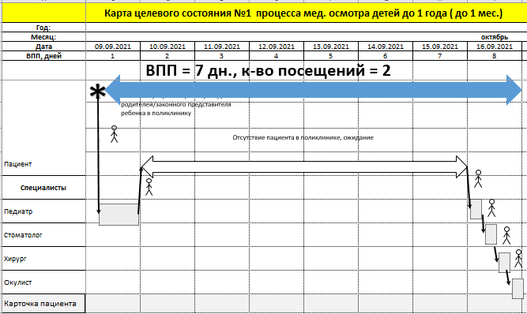
Разработали карту целевого состояния
ВПП – 7 дней
Количество посещений – 2
За счет каких параметров возможно достичь данный результат :
Согласно приказа 514 Н, порядок приёма специалистов не определён, один из возможных вариантов - педиатр записывает пациента ко всем специалистам в один день.

Slide 11
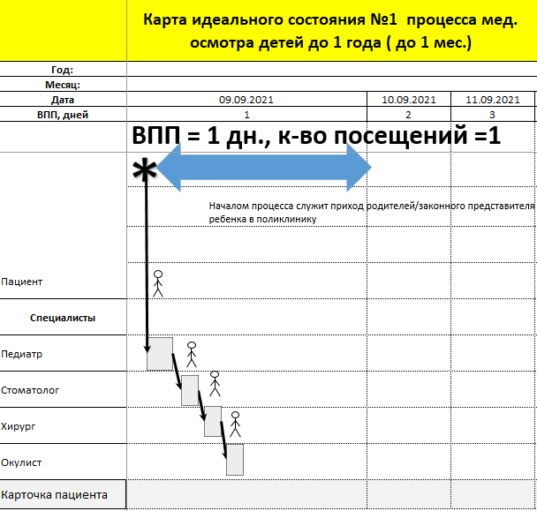
Разработали карту идеального состояния
ВПП – 1 день
Количество посещений – 1
За счет каких параметров возможно достичь данный результат :
Согласно приказа 514 Н, порядок приёма специалистов не определён, один из возможных вариантов - медицинская сестра на последнем патронаже записывает пациента ко всем специалистам в один день.

Slide 12
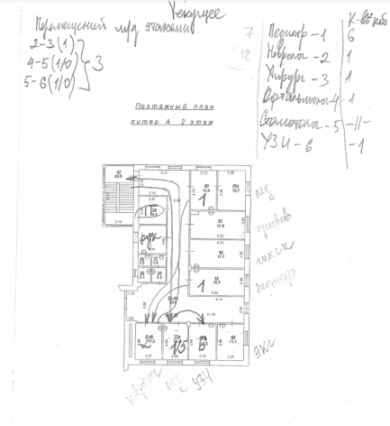
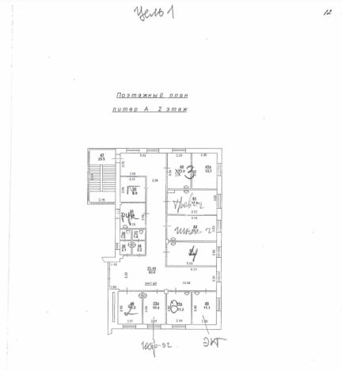
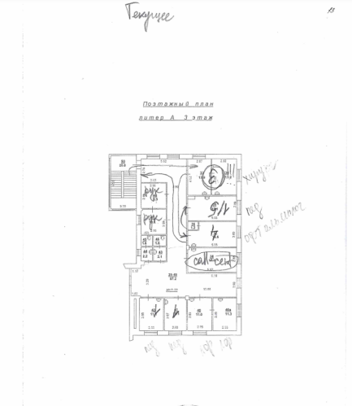
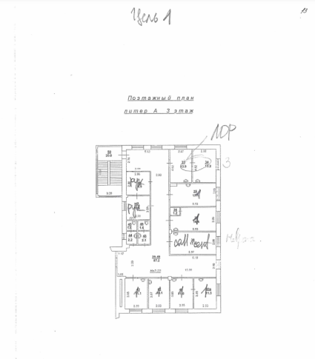
Провели анализ траектории движения, сформировали диаграммы «спагетти» текущего и целевого состояния
Текущее состояние:
К-во переходов между этажами: от 3
Проект целевого состояния:
К-во переходов между этажами: 1
Создание единого пространства для педиатров.

Slide 13
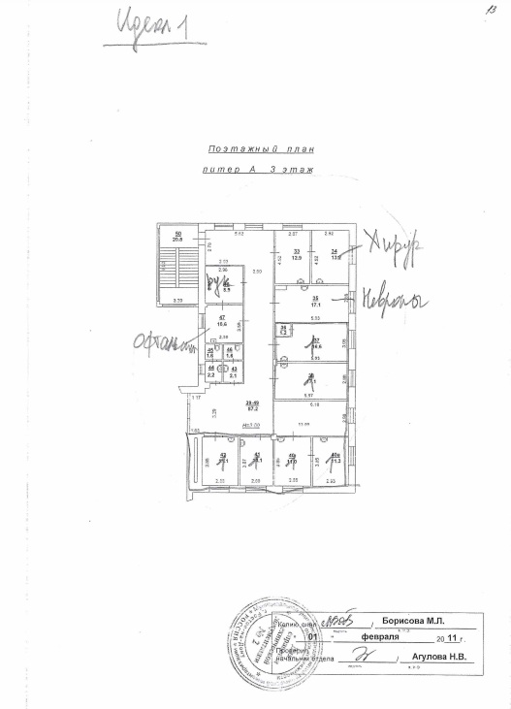
Сформировали диаграмму «спагетти» идеального состояния
Проект идеального состояния:
Отсутствие переходов между этажами
Создание единого пространства для проведения медицинского осмотра детей

Slide 14
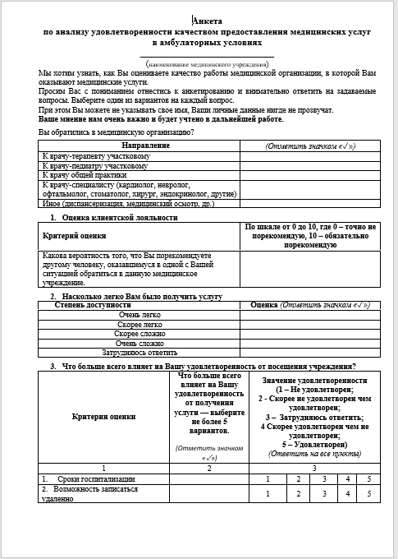
Разработали анкеты, согласно методике АСИ
Основной упор при составлении анкеты делаем на три индекса :
NPS - Показатель клиентской лояльности 82 % ( высокий уровень)
CES - Индекс клиентских усилий 1,82 % ( мало усилий)
CSI - Индекс клиентской удовлетворенности 4,22 ( высокий уровень)
Проанкетировано более 50 законных представителей ребенка

Slide 15
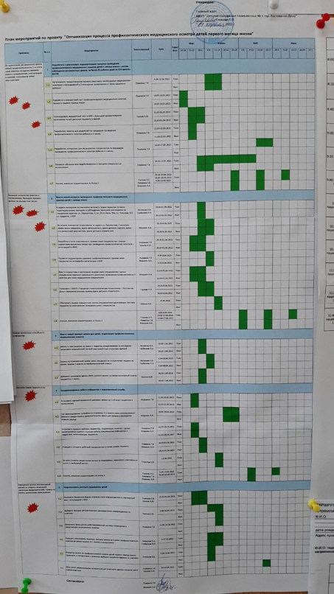
Разработали план мероприятий.
Разработать и реализовать маршрутизацию процесса проведения профилактического медицинского осмотра детей 1 месяца жизни с учетом соблюдения регламентных сроков, не более 20 рабочих дней по 514 приказу МЗ РФ.
Ввести новый алгоритм проведения профилактического медицинского осмотра детей 1 месяца жизни.
Ввести новый принцип записи для детей, подлежащих профилактическому медицинскому осмотру.
Реорганизовать учетность родившихся детей.
Основные направления ПМ:
% реализации ПМ (на 07.06.2022) = 95%

Slide 16
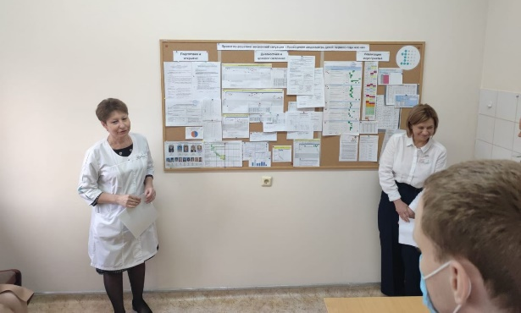
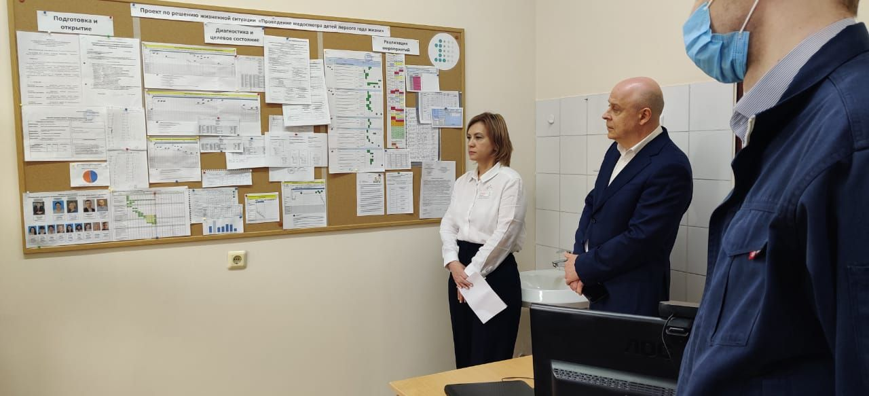
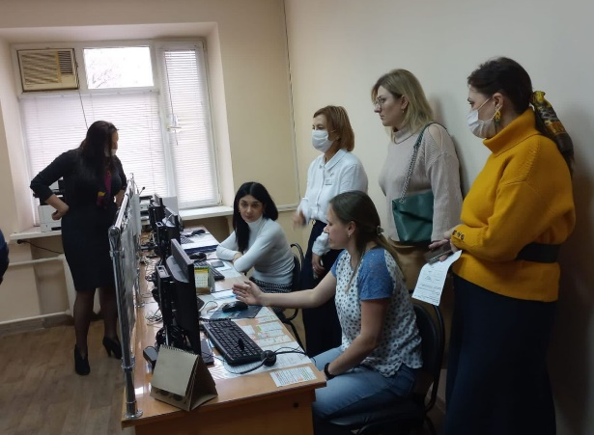
Провели Kick-off с участием зам. министра здравоохранения РО
Приступили к реализации мероприятий проекта

Slide 17
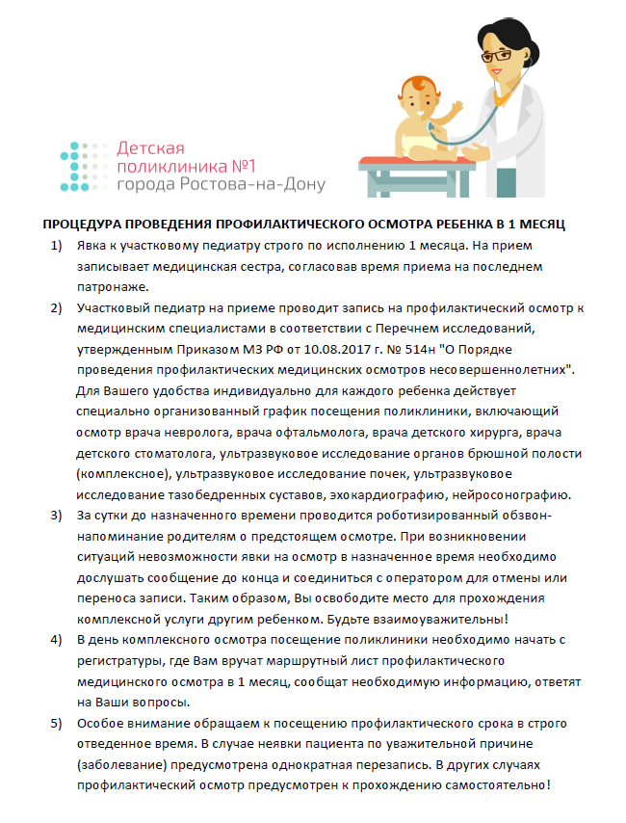
Разработали алгоритм для медицинских специалистов
Организовали предоставление полного комплекса необходимых медицинских осмотров и обследований в 2 посещения поликлиники в "День здорового ребенка«;
Провели обучение всех задействованных в процессе специалистов поликлиники;
Разработали памятку для родителей по процедуре проведения профилактического осмотра ребенка в 1 месяц

Slide 18
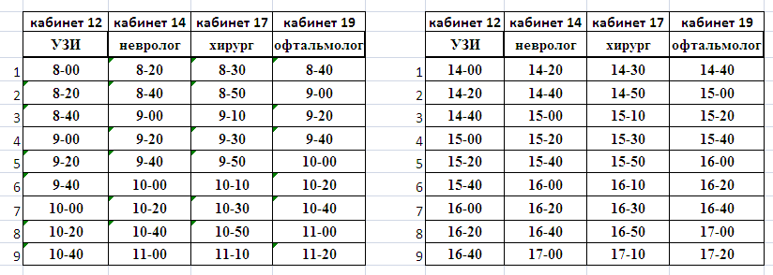
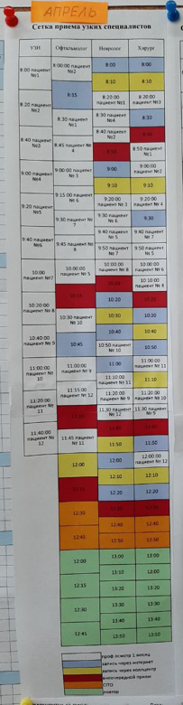
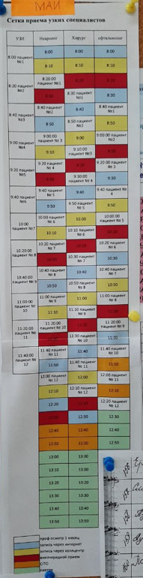
Изменили сетку приема
Разработали сетку комплексного приема узких специалистов с учетом нормативов временных затрат при проведении профилактических осмотров

Slide 19
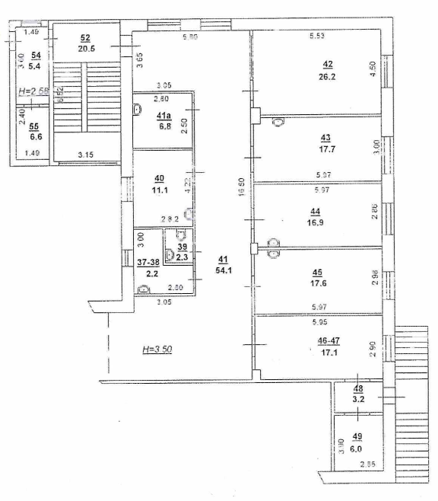
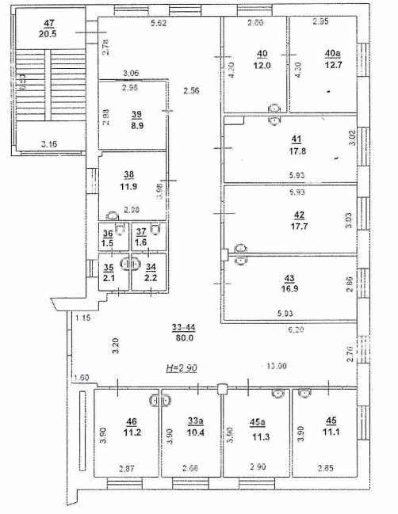
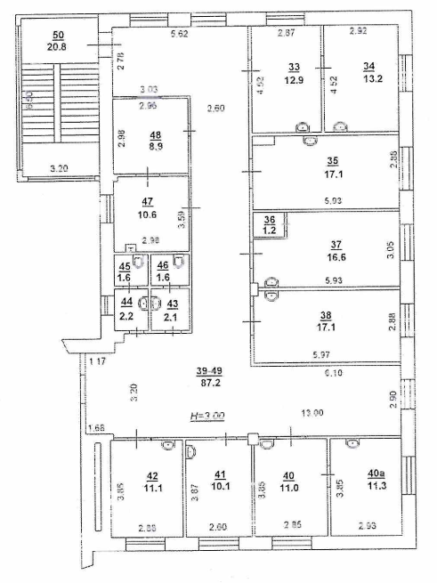
Разработали единый, оптимальный маршрут следования пациента по поликлинике
1 этаж
2 этаж
3 этаж
Вход, начало процесса
4. Детский хирург
1. Регистратура (выдача маршрутного листа)
5. офтальмолог
окончание процесса
3. невролог
2. УЗИ

Slide 20
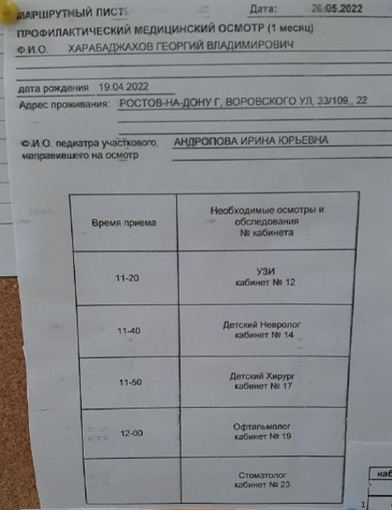
Маршрутизировали процесс
Разработали и интегрировали в МИС маршрутный лист профилактического медицинского осмотра пациента первого месяца жизни с функцией его автоматического формирования для печати /или автоматического заполнения полей «ФИО пациента», «дата рождения», «адрес проживания», «ФИО педиатра», «дата», «время приема»
Сокращение количества документов в процессе с 10 ед. до 1 ед. (-90%)

Slide 21
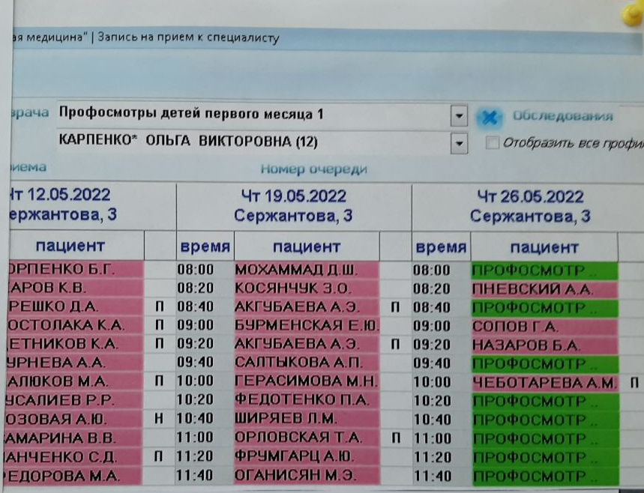
Изменили механизм записи на прием
Функция записи на 2 визит профилактического осмотра передана участковому педиатру во время приема на 1 визите в поликлинику

Slide 22
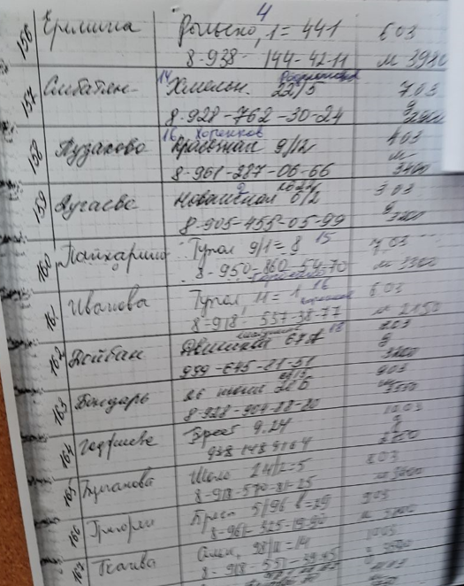
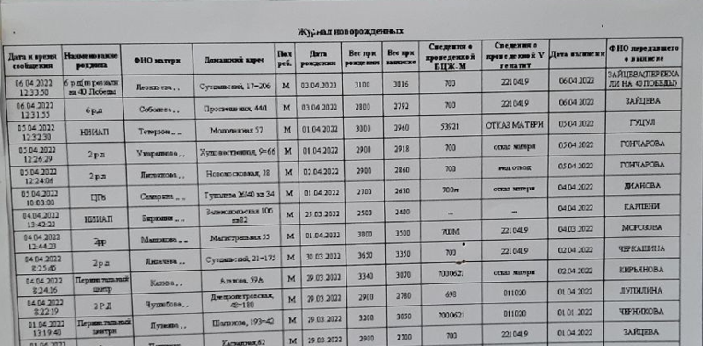
Исключили бумажные процессы
Перевели бумажную форму журнала учета новорожденных в электронный вид с интеграцией в МИС
Добавили функцию автоматического распределения новорожденных по участкам
Обеспечили формирование автоматической отчетности данных журнала учета новорожденных

Slide 23
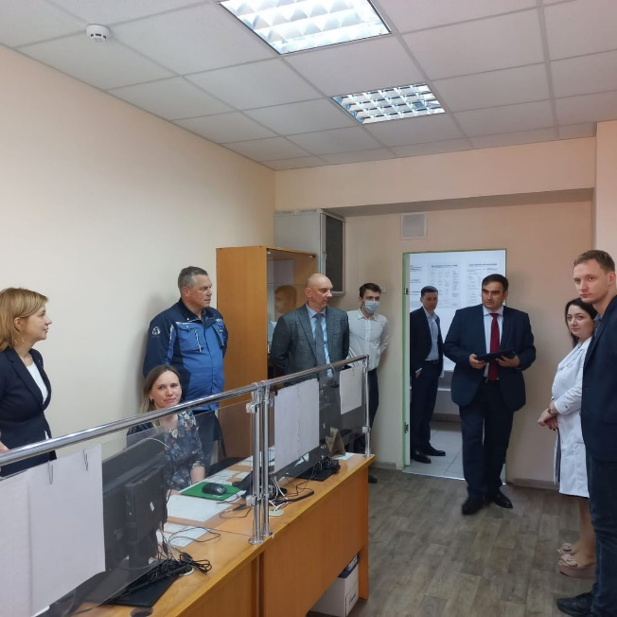
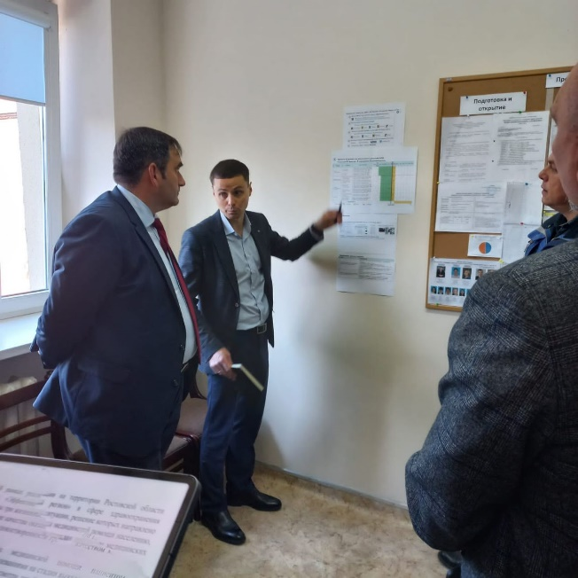
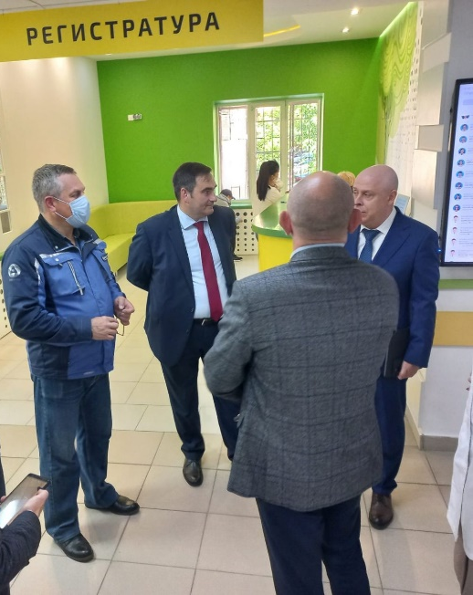
Провели доклад о промежуточных результатах проекта министру здравоохранения РО, руководству Госкорпорации «Росатом»

Slide 24
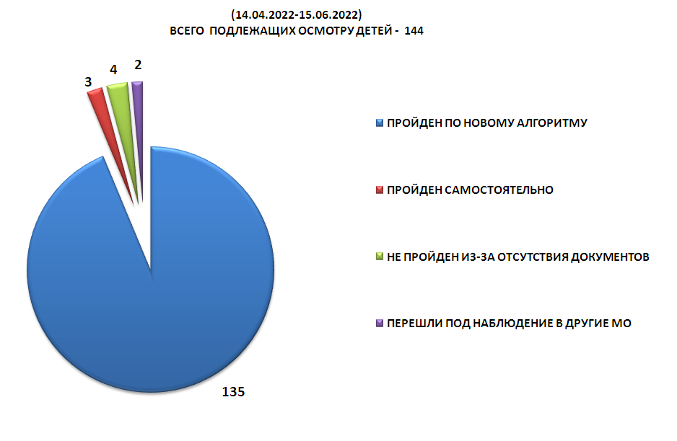
Провели итоговый мониторинг процесса
  94 % пациентов прошли профилактический осмотр
  в установленные
  новым регламентом сроки
  Общее количество времени, проведенного в поликлинике не превышает 1 ч. 30 мин.

Slide 25
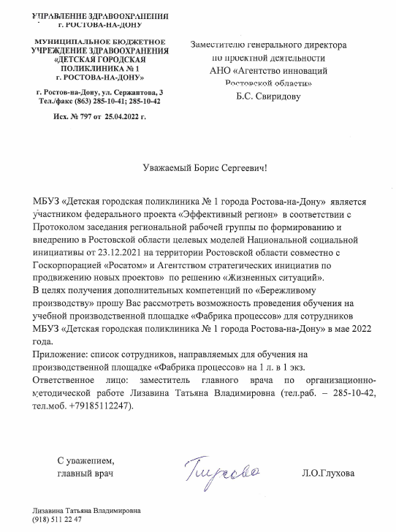
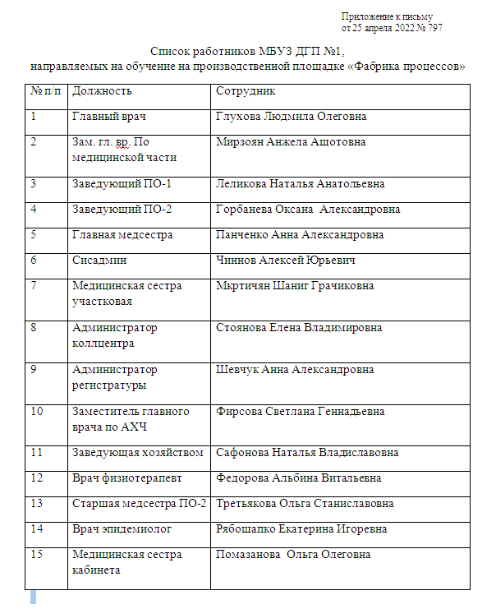
Сформировали заявку на обучение на фабрике процессов РО

Slide 26
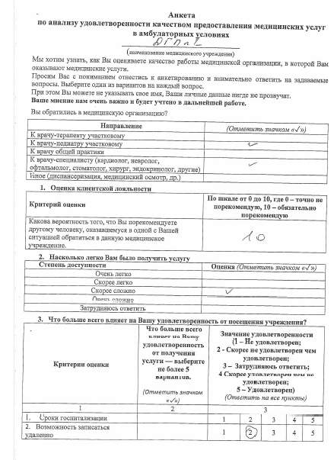
Провели итоговое анкетирование
№ | Наименование показателя | Было | Стало
1 | NPS - Показатель клиентской лояльности, % | 93 | 97
2 | CES - Индекс клиентских усилий, % | 0,66 | 1,00
3 | CSI - Индекс клиентской удовлетворенности, % | 3,5 | 3,7

Slide 27
Провели мониторинг достигнутых результатов
  Количество визитов в поликлинику
  не превышает 2
  Количество дней прохождения профилактического осмотра
  не превышает 8
Достигнуты целевые показатели проекта
Приняты решения:
Рассмотреть возможность формирования образца на базе организации в 2023 году

Slide 28
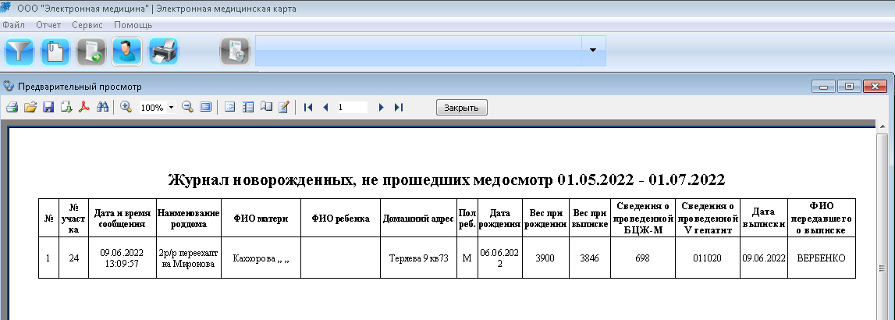
Автоматизировали мониторинг, не прошедших профилактический медицинский осмотр детей
Осуществляется выборка по номеру педиатрического участка и датам

Slide 29
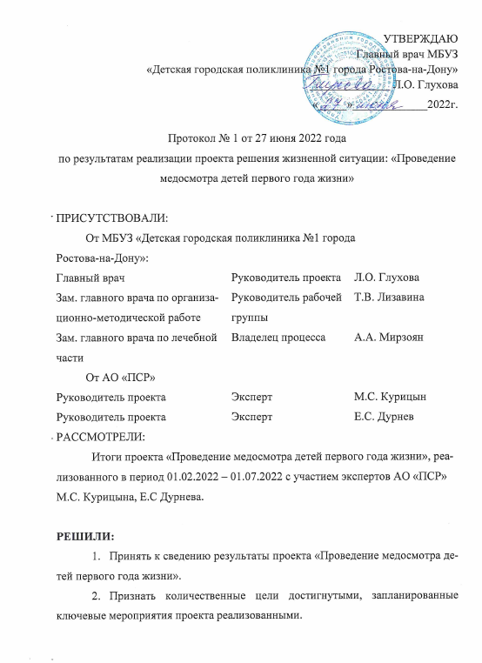
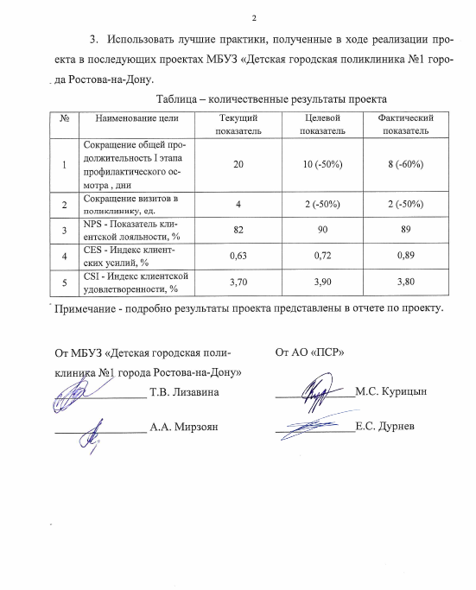
Провели закрытие проекта

Slide 30
Спасибо
за внимание

